Slide 1
МАРШРУТ КВЕСТУ
1.ПАТРІОТ
5.СУВЕНІР ІЗ ЗАКОРДОНУ
2. РЕСТАВРАТОР
ВСЕЗНАЙКИ
4. ШИФРУВАЛЬНИК
3. ПРИРОДОЛЮБ

Slide 2
МАРШРУТ КВЕСТУ
1. ПРИРОДОЛЮБ
5. РЕСТАВРАТОР
2.СУВЕНІР ІЗ ЗАКОРДОНУ
РОЗУМНИКИ
4.ПАТРІОТ
3. ШИФРУВАЛЬНИК

Slide 3
МАРШРУТ КВЕСТУ
1.СУВЕНІР ІЗ ЗАКОРДОНУ
5. ПРИРОДОЛЮБ
2. ШИФРУВАЛЬНИК
ЕРУДИТИ
4. РЕСТАВРАТОР
3.ПАТРІОТ

Slide 4
ЗУПИНКА “ПАТРІОТ”
__ кабінет

Slide 5
ЗУПИНКА “РЕСТАВРАТОР”
__ кабінет

Slide 6
ЗУПИНКА “ПРИРОДОЛЮБ”
__ кабінет

Slide 7
ЗУПИНКА “Сувенір із закордону”
__ кабінет

Slide 8
ЗУПИНКА “ШИФРУВАЛЬНИК”
__ кабінет

Slide 9
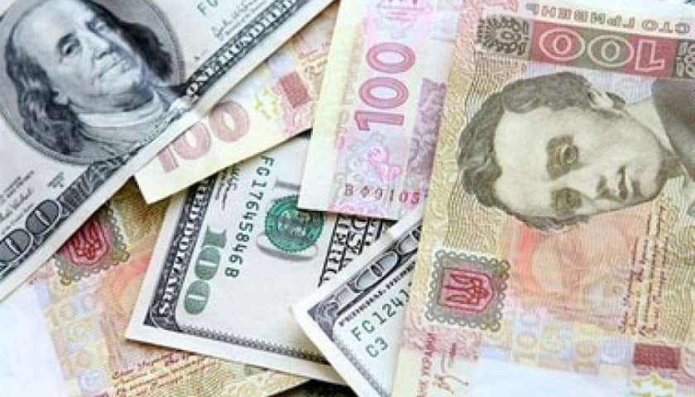
СУВЕНІР ІЗ ЗАКОРДОНУ
Ви приїхали із закордонної подорожі і привезли своїм рідним і друзям сувеніри. Завдання: перевести ціни у гривні і порахувати суму всієї покупки.
1 EUR = 29.50 грн 1 USD = 27.50грн
Магніт – 1 EUR
Чашка – 2 USD

Slide 10
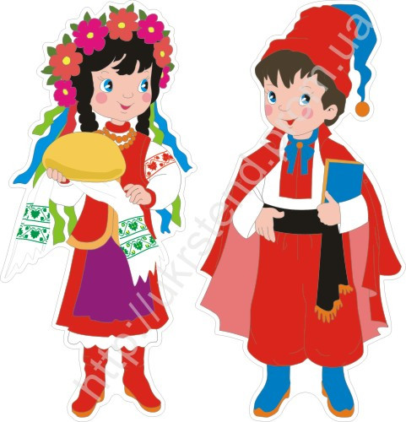
Звуки
ПАТРІОТ
Завдання: порахувати скільки букв, що позначають голосні звуки в тексті Гімна України
Ще не вмерли України ні слава, ні воля.
Ще нам браття, українці, усміхнеться доля.

Slide 11
ШИФРУВАЛЬНИК
Завдання: за допомогою таблиці розшифрувати слова відомого вченого Галілео Галілея
 | а | б | в | г | д | е | є | ж
1. | А | Д | З | Л | П | У | Ч | Ю
2. | Б | Е | И | М | Р | Ф | Ш | Я
3. | В | Є | І | Н | С | Х | Щ | ,
4. | Г | Ж | К | О | Т | Ц | Й | -
Г2 А1 Д4 Б2 Г2 А1 Д4 В2 В4 А1 Ж4 Е4 Б2 Г2 Г4 А3 А1 Ж3 Г3 А1 Ж2 В4 В3 Є4
Г3 А1 Д1 В2 Д3 А1 Г3 А1 В4 Г3 В2 А4 А1 Д1 Д2 В2 Д2 Г4 Б1 В2

Slide 12
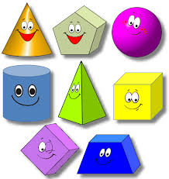
РЕСТАВРАТОР
Завдання: переставити букви в словах так, щоб отримати математичний термін
ЛЕДІНЕ НОДАКОД
РИТНУКТИК ОЛКО
ДВАТРАК БДІР

Slide 13
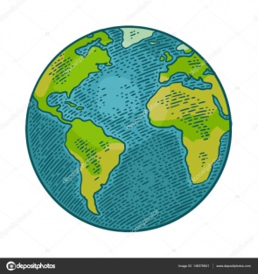
ПРИРОДОЛЮБ
Склади свою книгу рекордів Природи.
а) Найвища гора Карпатських гір - _________.
б) Найсолоніша вода в ______________ океані.
в) Найбільший за площею ___________ океан.
г) Усі океани омивають материк ___________.
На екскурсію до лісу учні йшли спочатку на південь, потім – на захід,а далі – на південний захід. У якому напрямку вони повертатимуться , якщо йтимуть тим самим шляхом ?

